Slide 1
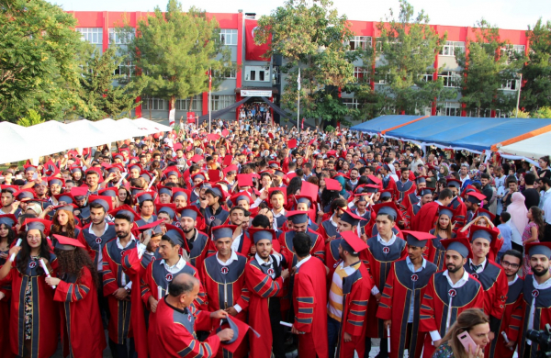

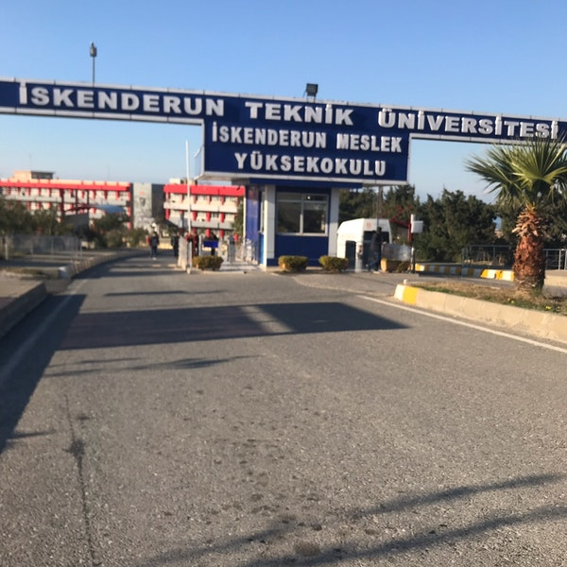

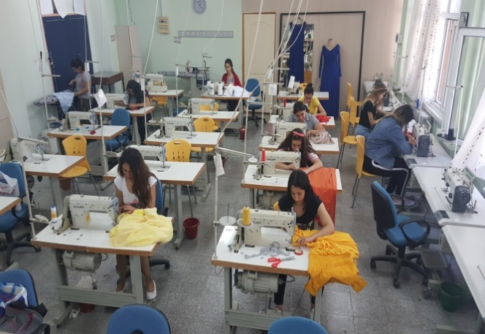
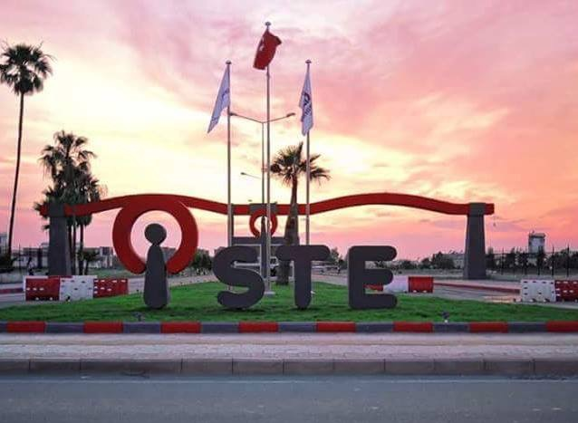
Giyim Üretim Teknikerliği nedir ??
GİYİM ÜRETİM TEKNOLOJİSİ
İSTE İş Dünyası İle Entegrasyon(İDE)
Öğrenciler, 4. yarıyıllarını uygulamalı çalışmalar yapmak üzere tam zamanlı olarak iş dünyasında geçirebilirler.
İDE programı boyunca öğrenciler, teorik olarak öğrendiği bilgileri pratiğe dönüştürmelerine fırsat bulurlar ve daha mezun olmadan yerleştikleri kurumda iş bulma imkanına sahip olabilirler.
Laboratuvar İmkanları
Konfeksiyon atölyesi (12 adet düz dikiş, 9 adet bilgisayarlı düz dikiş, 3 adet overlok dikiş, 1 adet reçme dikiş makinası, 2 adet buhar kazanlı sanayi tipi ütü )
Ortak bilgisayar laboratuvarları
Çocuk, kadın ve erkek iç-dış giyiminde; üretim öncesi planlama ve tasarım, kalıp-desen, kalite kontrol ve üretim safhalarının tümünde uygulama becerilerine tekstil-konfeksiyon sektörü için vazgeçilmez bir elemandır.
Giyim üretim teknikerleri, Üretimi planlamak, İş ve zaman etüdü yapmak, giysi modelleri geliştirmek, giysi kalıplarını çıkarmak, Dikilecek giysi kumaşının kalitesinin kontrolünü yapmak, Giysi için gerekli yardımcı malzeme ve aksesuar araçlarını seçmek, Prototip giysi hazırlamak, Ürünün çeşitli vücut ölçülerine göre seri üretimi ile ilgili işleri yapmak, Seri üretime giren ürünün başından sonuna kadar takibini ve kontrolünü yapmak, Ürünün paketlenmesi depolanması ve pazarlanması ile ilgili işleri yürütmektedirler.
İskenderun Teknik Üniversitesi İskenderun Meslek Yüksekokulu Tekstil, Giyim, Ayakkabı ve Deri Bölümü, Giyim Üretim Teknolojisi programı 31200 İskenderun, HATAY
+90 326 618 2936- 6034
http://www.iste.edu.tr/imyo-gut

Slide 2
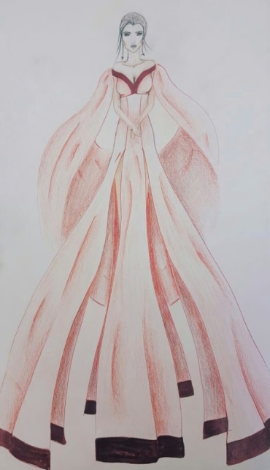
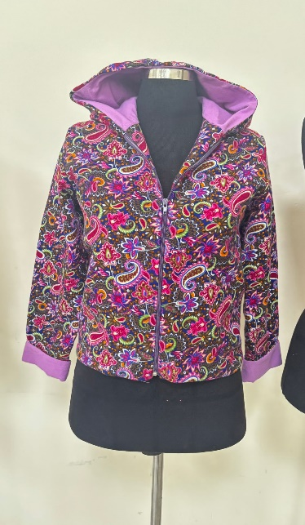
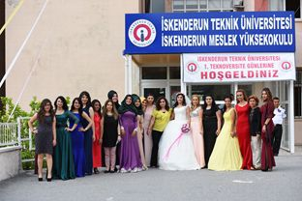
Giyim Üretim Teknikerlerinin Çalışabileceği Sektörler Nelerdir?
DGS ile geçiş yapılabilecek lisans programları?
Hazır giyim öğretmenliği
Moda giyim tasarımı
Moda tasarımı
Moda ve tekstil tasarımı
Tekstil mühendisliği
Tekstil ve moda tasarımı
Giyim üretim teknolojisi programında, temel tekstil eğitimi, konfeksiyon üretiminin planlanması, giysilerin tasarımı, stilistlik uygulamaları, giysi kalıplarının çıkarılması, giysilerin dikimi, giysi maliyetlerin hesaplanması, marka ve pazarlama eğitimi alırlar. Giyim Üretim Teknolojisi Programı;
Tekstil Teknolojisi,
Konfeksiyon Teknolojisi,
Stilistlik Uygulamaları,
Giysi Teknik Çizimi,
Giysi Kalıplarının Çıkarılması,
Çocuk, Kadın ve Erkek Giysi Üretimi (Dikimi),
Temel Sanat Eğitimi
Giysi süsleme teknikleri temellerine dayanmaktadır
Tekstil-Konfeksiyon sektöründe
ÜR-GE, AR-GE departmanlarında
Moda Tasarım
Stilistlik
Desinatörlük
Halk eğitimde usta öğretici
Kamu ve özel sektörde giyim üretim teknikeri
Giyim Üretim Teknikerlerinin Çalışma Pozisyonları Nelerdir?
Tekstil ve konfeksiyonda, ÜR-GE, Ar-Ge teknikeri
Giysi tasarımcısı
Kalite kontrolden sorumlu tekniker
Üretim planlamadan sorumlu tekniker
Ürün satış ve pazarlamasından sorumlu tekniker
Neden İSTE Giyim Üretim Teknolojisi?
Tekstil sektörünün büyümesi ve gelişmesi ile bu alanda çalışacak bilgili ve tecrübeli teknik elemanlara ihtiyaç duyulması ve bu nedenle mezuniyet sonrası kolay iş bulma imkanı
Güçlü, deneyimli ve nitelikli akademik kadro
Kamu ve genellikle özel sektörde istihdam edilmek üzere nitelikli ve konusunda uzman giyim üretim teknikerlerine ihtiyaç duyulması
Öğrencinin tasarlayarak diktikleri kıyafetlerin sunumunu, mezun olurken defile ile yapabilme imkanı
Güncel ve dünya standartlarında uyumlu eğitim
İş Dünyası İle Entegrasyon(İDE) sayesinde sanayi ile yakın işbirliği
Erasmus programı ile yurt dışında staj görme imkanı
Sosyal ve kültürel faaliyetler
Eğitim Programı
İskenderun Teknik Üniversitesi Tekstil, Giyim, Ayakkabı ve Deri Bölümünde, Giyim Üretim Teknolojisi ön lisans eğitimi verilmektedir. Eğitim müfredatı Bologna sürecine uygundur.

